Slide 1

44-2
These materials are by the Kongki Ka Project and are made available to you under the terms of the Creative Commons Attribution ShareAlike license 4.0.
You have permission to share and redistribute these materials in any format and to make reasonable revisions and adaptations of this translation, provided that:
You include the above licence and source information.
If you redistribute these materials or create derivatives, you must distribute your contributions under the same license as the original.
Nepali text is from Nepali Holy Bible: Easy-to-Read Version
All rights reserved.
© 2004 Bible League International

Slide 2
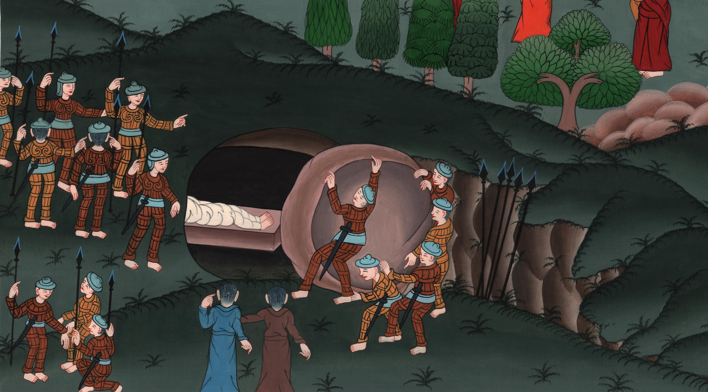
येशूको दफन-कार्य
यूहन्ना 19:38-42
मत्ती 27:45-66
This work is licensed under a Creative Commons Attribution-ShareAlike 4.0 International License

Slide 3
येशूको दफन-कार्य
यूहन्ना 19:38-42
मत्ती 27:45-66

Slide 4
येशूको दफन-कार्य
यूहन्ना 19:38-42
मत्ती 27:45-66
This work is licensed under a Creative Commons Attribution-ShareAlike 4.0 International License

Slide 5
“येशूको मृत्यु हुँदा के भयो भन्ने थप विवरण यहाँ छ।
मत्ती 27:51 जब येशू मर्नु भयो, मन्दिरको पर्दा आफै दुइ टुक्रा भएर च्यातियो। त्यो टुप्पादेखि फेदसम्म वारपार च्यातियो। एकाएक भूकम्प गयो अनि चट्टानहरू फाटे।

Slide 6
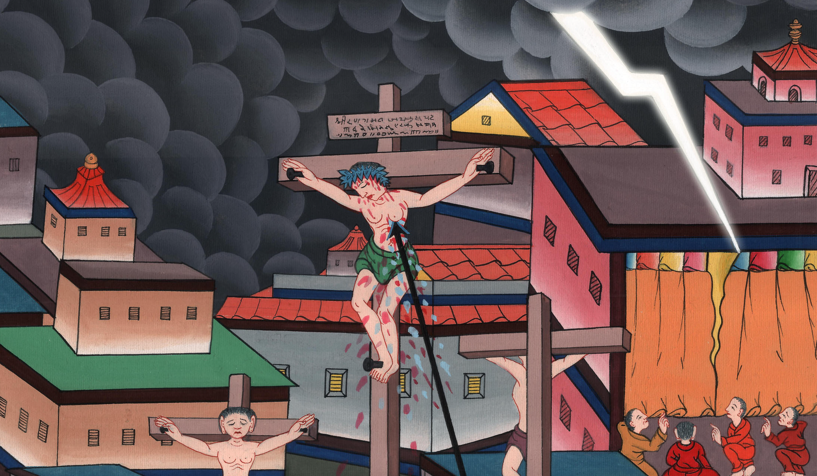
मत्ती 27:51

Slide 7
52 चिहानहरू उघ्रिए, अनि परमेश्वरका मरिसकेका धेरै मानिसहरू चिहानबाट बौरी उठे।

Slide 8
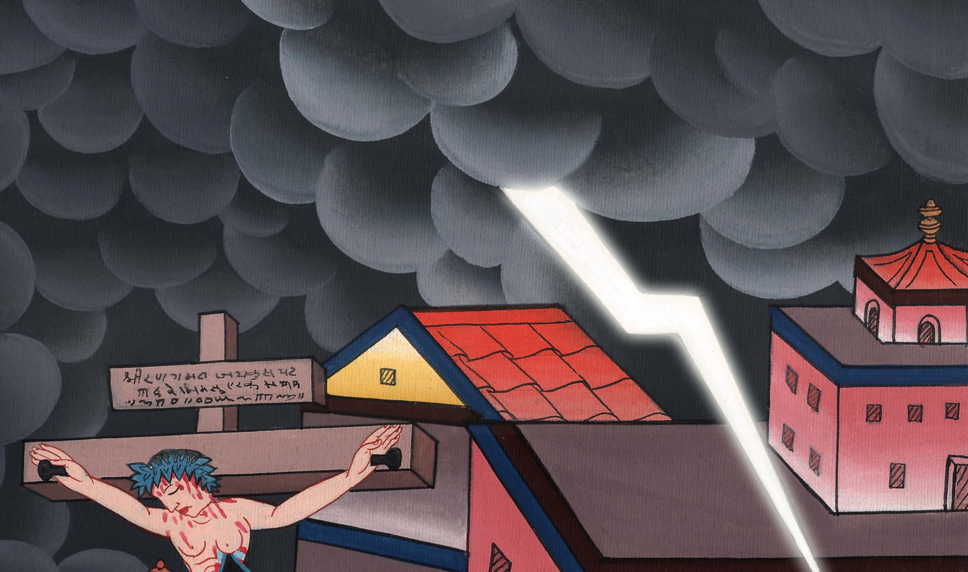
मत्ती 27:52

Slide 9
54 सेनाका अधिकारी र येशूलाई पहरा दिने सैनिकहरूले भूईँचालो गएको र अरू घट्नाहरू घटेको अनुभव गरे। तिनीहरू खूबै भयभीत भए र तिनीहरूले भने, “साँच्चै नै उहाँनै परमेश्वरको पुत्र हुनुहुन्थ्यो।”

Slide 10
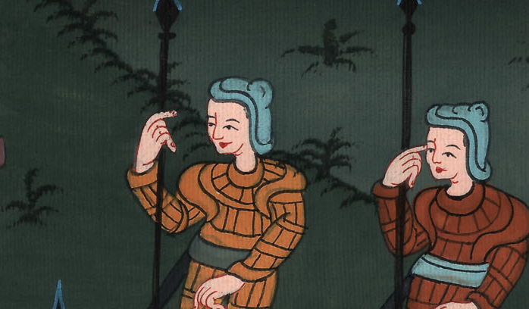
मत्ती 27:54

Slide 11
लूका 23:48 धेरै मानिसहरू यो दृश्य हेर्न त्यहाँ भेला भएका थिए। जब तिनीहरूले के भयो, देखे तिनीहरूले आफ्नो हृदय गहौं गराए अनि गए।

Slide 12
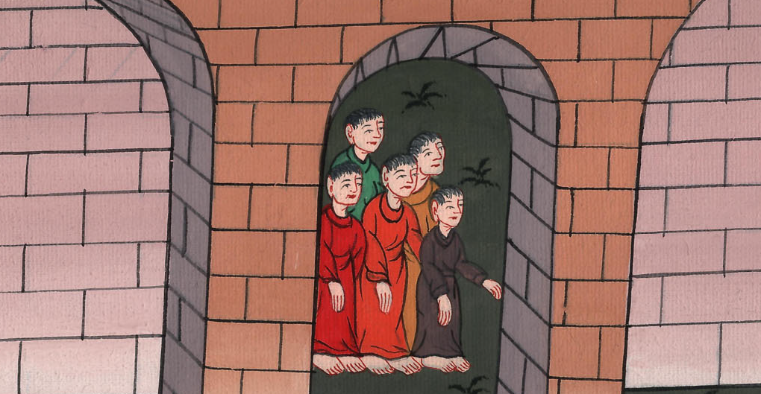
लूका 23:48

Slide 13
49 येशूका घनिष्ट सबै साथीहरू त्यहीं थिए। गालीलदेखि येशूलाई पछ्याएर आउने केही स्त्रीहरू पनि त्यहाँ थिए। तिनीहरू क्रूसदेखि धेरै टाडा थिए अनि हेरिरहेका थिए।

Slide 14
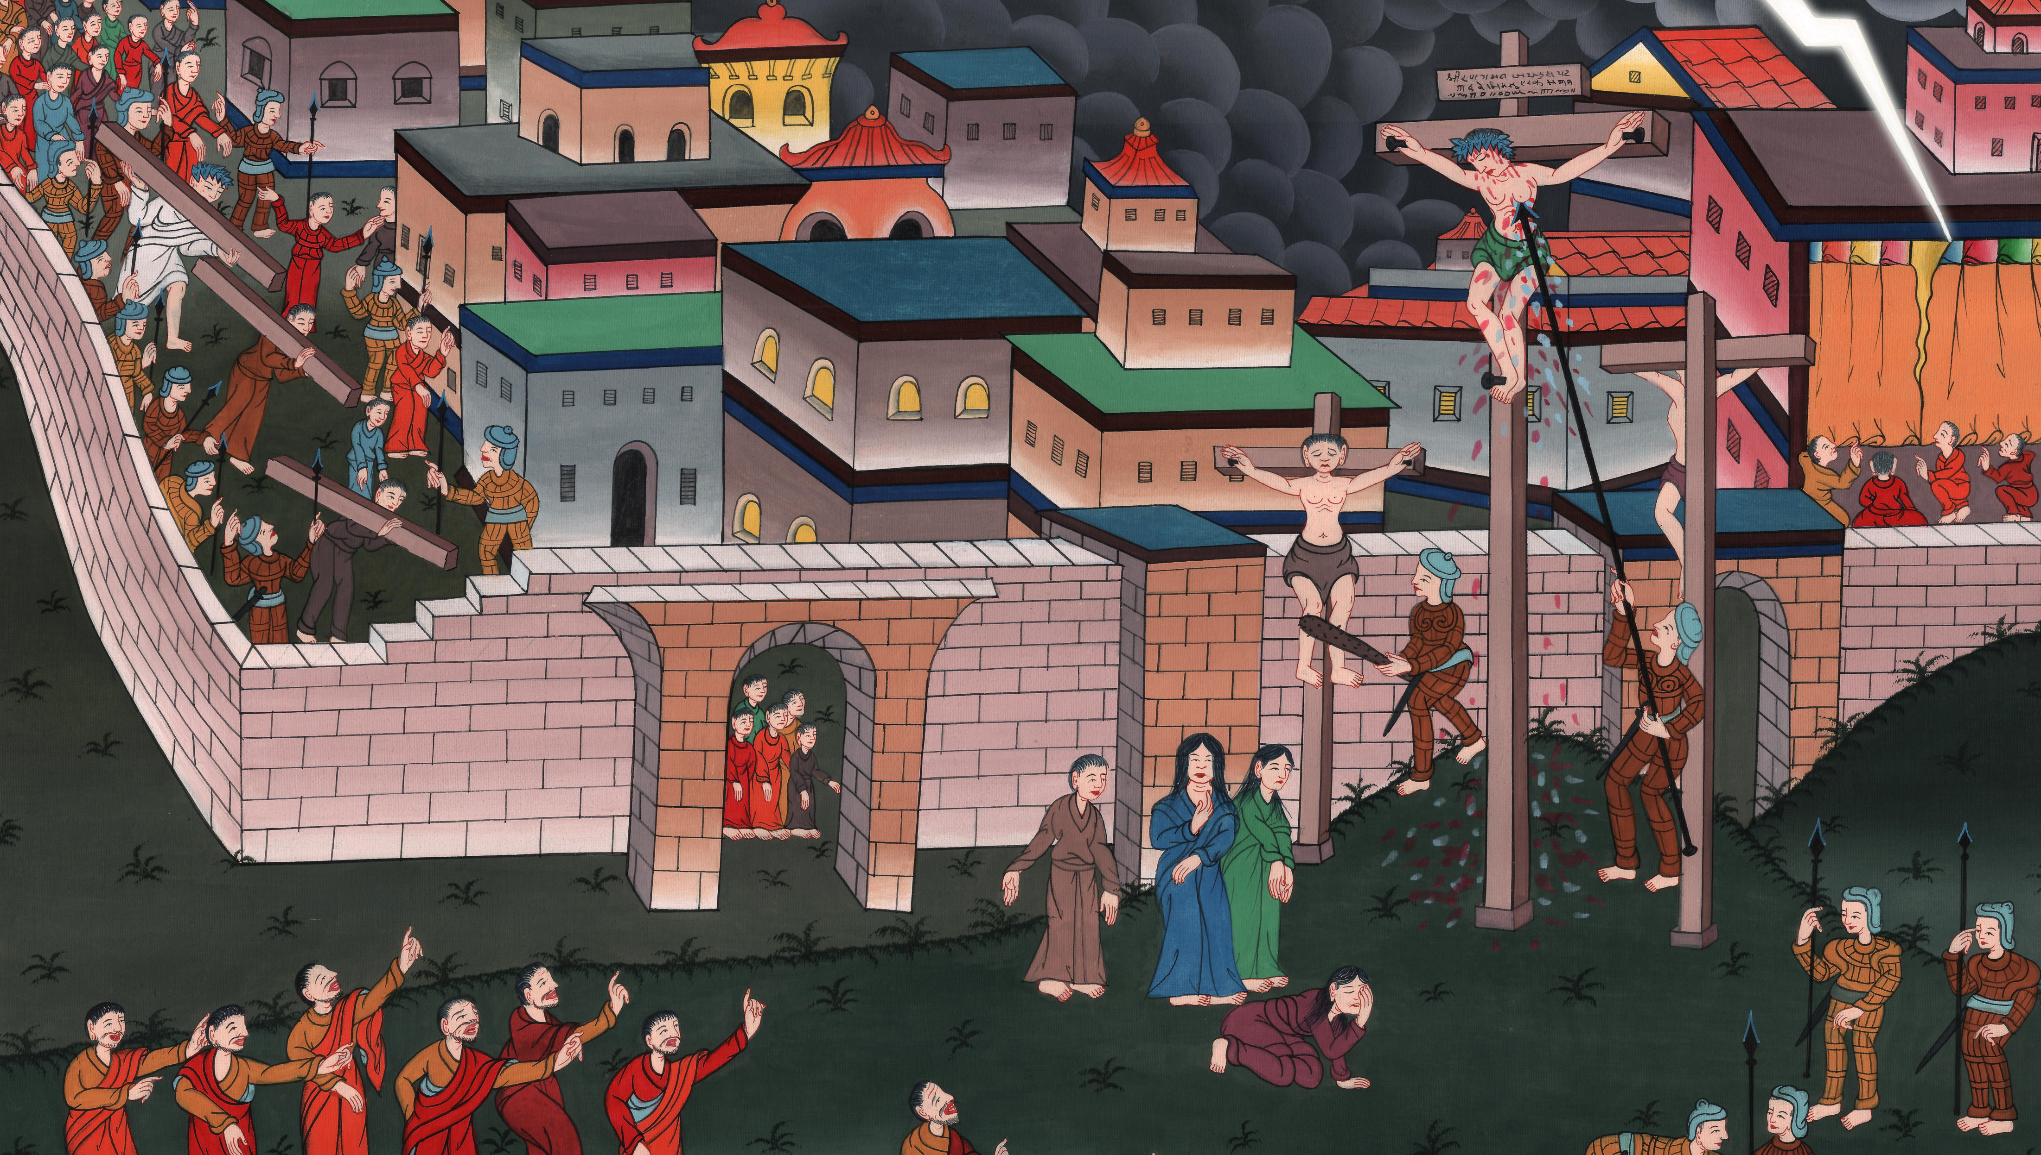
लूका 23:49

Slide 15
यूहन्ना 19:31 यो दिन तयारीको दिन थियो अर्को दिन विशेष विश्रामको दिन थियो। यहूदीहरूले विश्रामको दिन त्यो मृत शरीर क्रूसमा झुण्ड्याई राख्न चाहेनन्। तब तिनीहरूले पिलातसलाई ती मानिसहरूको खुट्टा भाँच्नुका निम्ति आदेश मागे ताकि तिनीहरू छिटो मर्न सकुन्। अनि तिनीहरूको मृत शरीर क्रूसबाट तल झार्न सकियोस्।

Slide 16
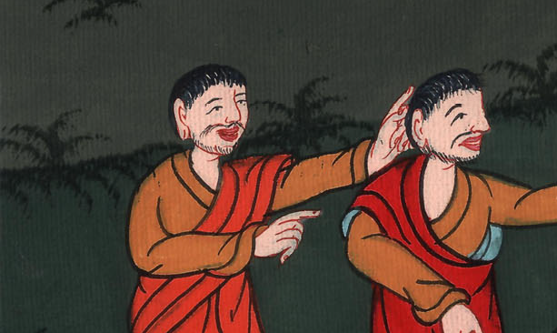
यूहन्ना 19:31

Slide 17
32 सिपाहीहरू आए र पहिला येशूको छेऊको क्रूसको मान्छेको खुट्टा भाँचे। त्यसपछि तिनीहरूले क्रूसमा भएको येशूकै छेऊको अर्को मान्छेको खुट्टा भाँचे।

Slide 18
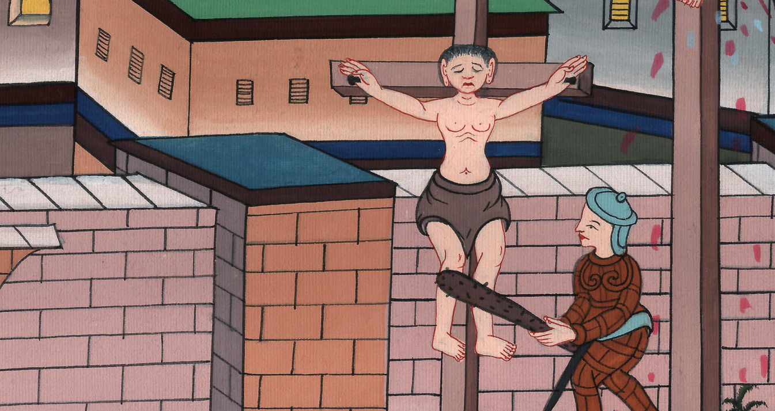
यूहन्ना 19:32

Slide 19
33 तर जब ती सिपाहीहरू येशूको छेऊमा गए, तिनीहरूले देखे उहाँ अघि नै मरिसक्नु भएको थियो। यसैले तिनीहरूले उहाँको खुट्टा भाँचेनन्।

Slide 20
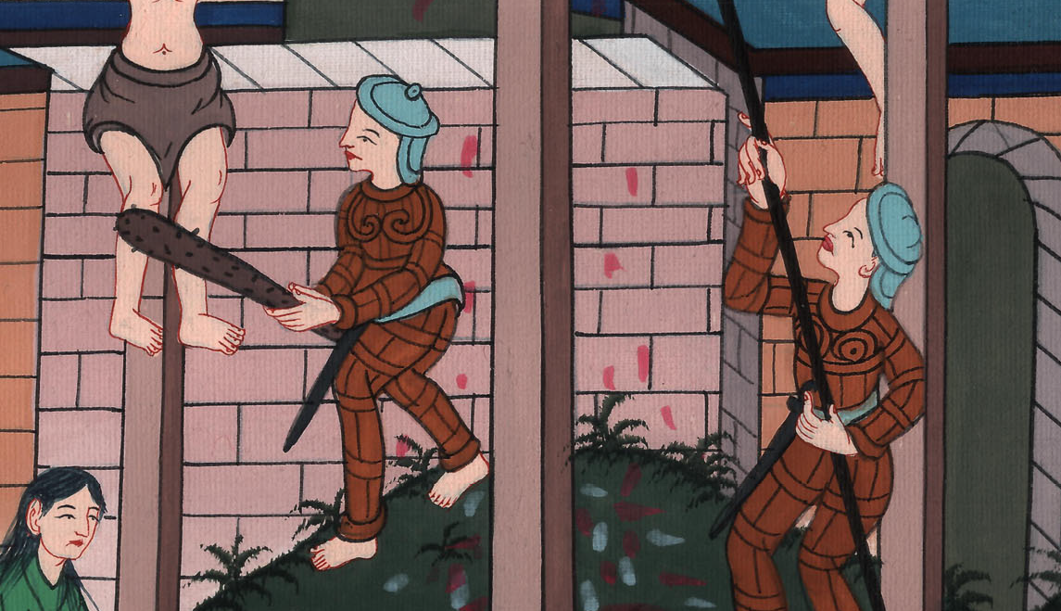
यूहन्ना 19:33

Slide 21
34 तर एकजना सिपाहीले भालाद्वारा उहाँको कोखामा भालाले घोच्यो। रगत र पानी बाहिर निस्कयो।

Slide 22
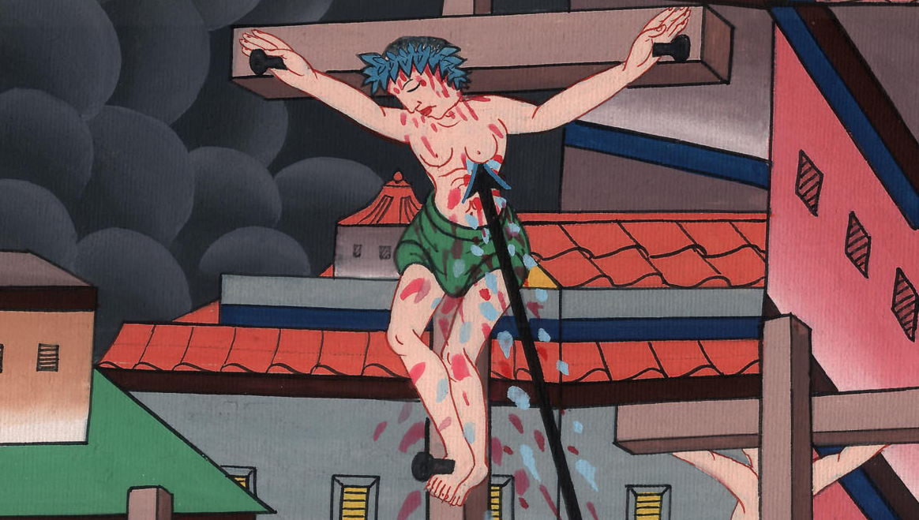
यूहन्ना 19:34

Slide 23
36 यी सबै कुराहरू घटे ताकि धर्मशास्त्र साँचो हुन्छः “उहाँको एउटै हड्डी पनि भाँचिनछैन।” 37 अर्को ठाउँमा धर्मशास्त्र भन्छः “मानिसहरूले उनलाई हेर्नछन् जसलाई भालाले रोप्नेछन्।”

Slide 24
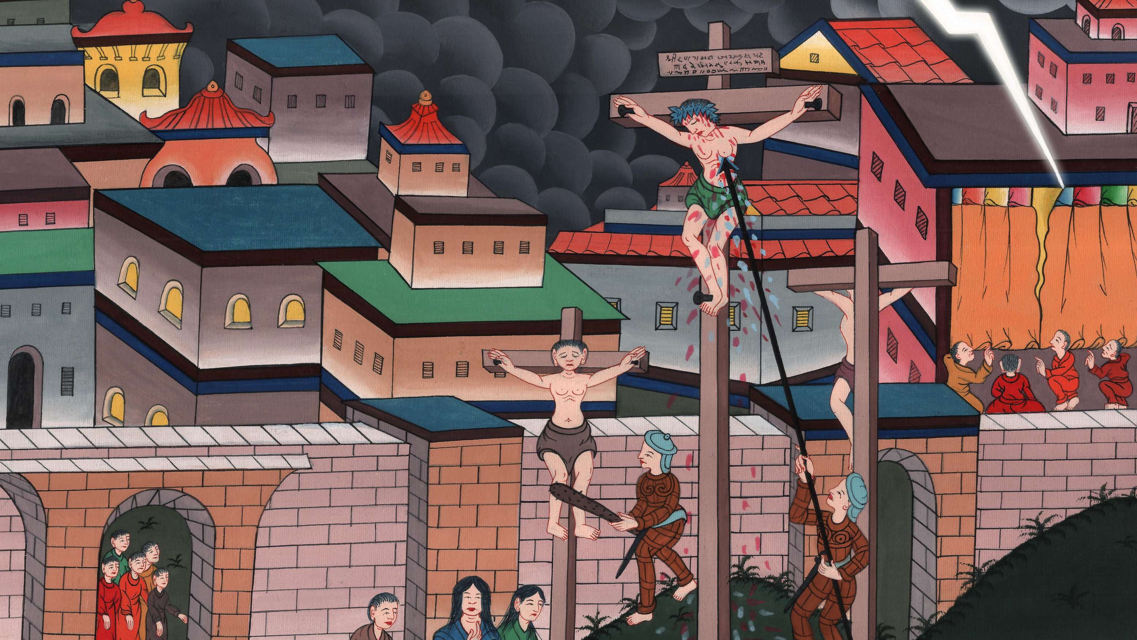
यूहन्ना 19:36,37

Slide 25
मत्ती 27:57 त्यसै बेलूकी यूसुफ नाम गरेको एकजना धनी मानिस यरूशलेममा आए। अरिमिथिया नगरमा बस्ने उनी येशूकै एकजना चेला भएका थिए।

Slide 26
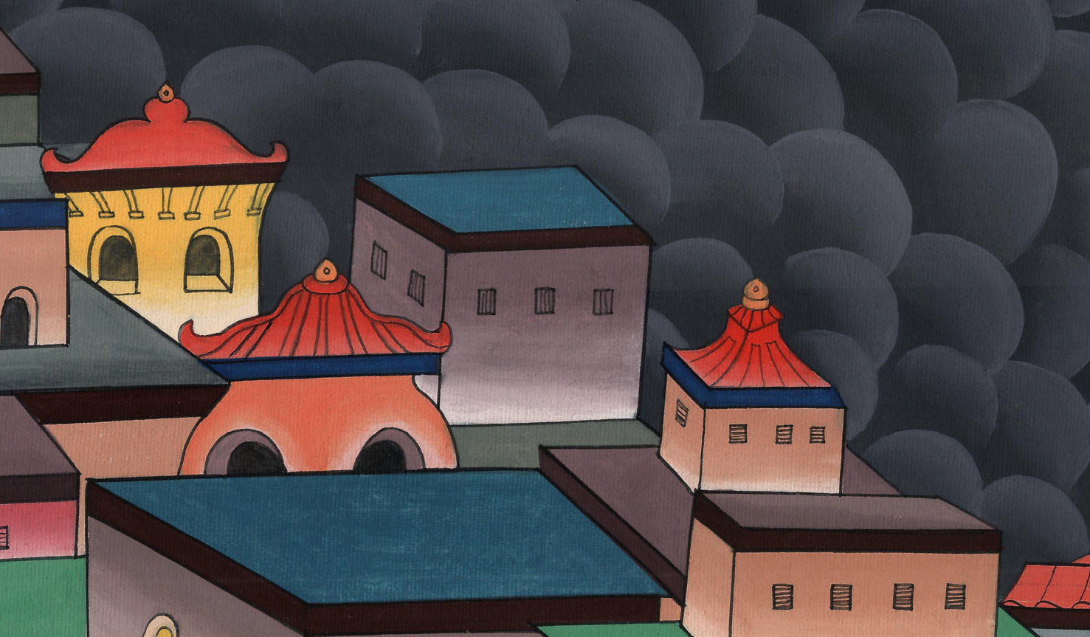
मत्ती 27:57

Slide 27
58 यूसफ पिलातसको सामु आए अनि येशूको लाशको निम्ति तिनलाई विन्ती गरे। पिलातसले आफ्ना सैनिकहरूलाई यूसुफलाई त्यो लाश दिनु भन्ने आदेश गरे।

Slide 28
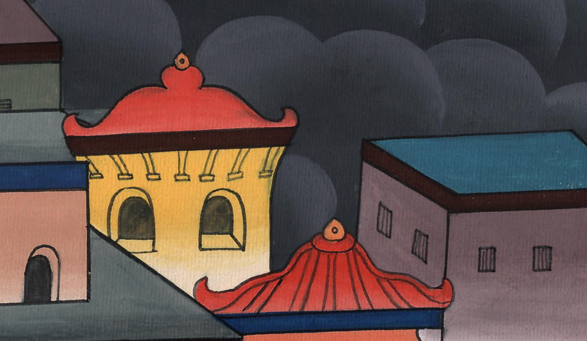
मत्ती 27:58

Slide 29
59 त्यसपछि यूसुफले त्यो लाश लगरे त्यसलाई कात्रोले बेह्रे।

Slide 30
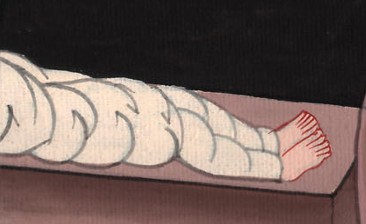
मत्ती 27:59

Slide 31
60यूसुफले येशूको त्यो लाशलाई एउटा नयाँ चिहानमा राखे जसलाई उनी आफैंले भर्खरै चट्टानमा खोपी बनाएका थिए। तब उनले एकदमै ठूलो ढुङ्गा लडाउँदै ल्याएर चिहानको ढोका बन्द गरिदिए। यति गरेपछि यूसुफ आफ्नो बाटो लगे।

Slide 32
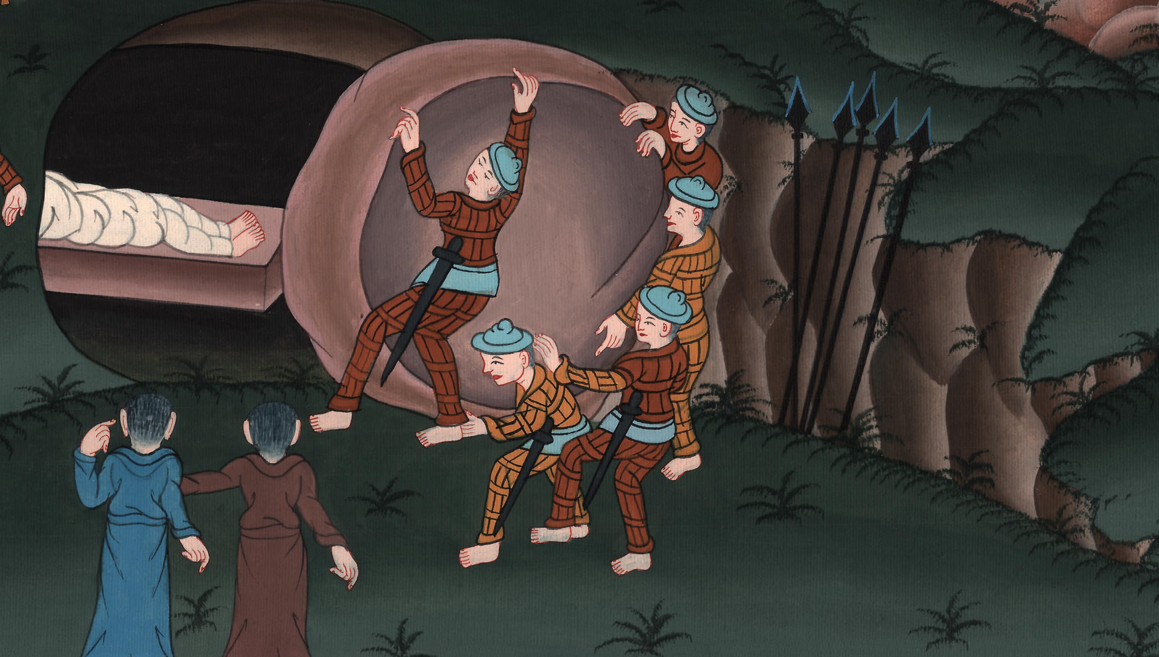
मत्ती 27:59,60

Slide 33
61 मरियम मग्दलिनी, अनि मरियम नाम गरेकी अर्को आईमाई पनि चिहानको अर्को पट्टि बसिरहेका थिए।

Slide 34
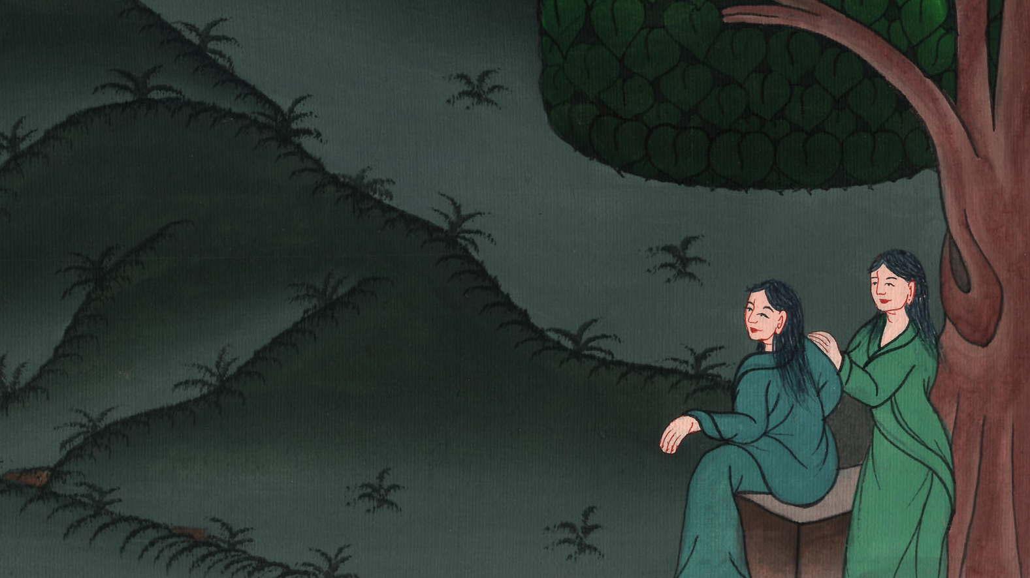
मत्ती 27:61

Slide 35
62 त्यस दिनलाई तयारीको दिन भनिन्थ्यो। भोलिपल्ट, मुख्य पूजाहारीहरू र फरिसीहरू पिलातसकहाँ पुगे।

Slide 36
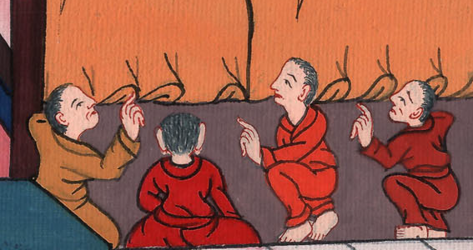
मत्ती 27:62

Slide 37
63 तिनीहरूले भने, “स्वामी, हामीलाई थाहा छ त्यस ठगाहाले त्यो जिउँदो छँदा ‘तीन दिनपछि म फेरि बौरी उठ्नेछु’ भनेको थियो।’

Slide 38
मत्ती 27:63

Slide 39
64यसकारण तीन दिनसम्म त्यो चिहानमा पहरा दिने आदेश पालेहरूलाई दिनुहोस्। उसका चेलाहरू आएर त्यहाँबाट उसको लाश चोरेर लैजान सक्छन्। अनि तिनीहरूले मानिसहरूलाई ‘तिनी मरेकोबाट जागे’ भन्नसक्छन्। यसपल्टको त्यो आफवाह पहिलेकौ भन्दा धेरै भयानक भएर फैलिनसक्छ।”

Slide 40
मत्ती 27:64

Slide 41
65 पिलातसले भने, “केही सैनिकहरूलाई लिएर जाउ अनि सकेसम्म चिहानलाई सुरक्षित राख।”

Slide 42
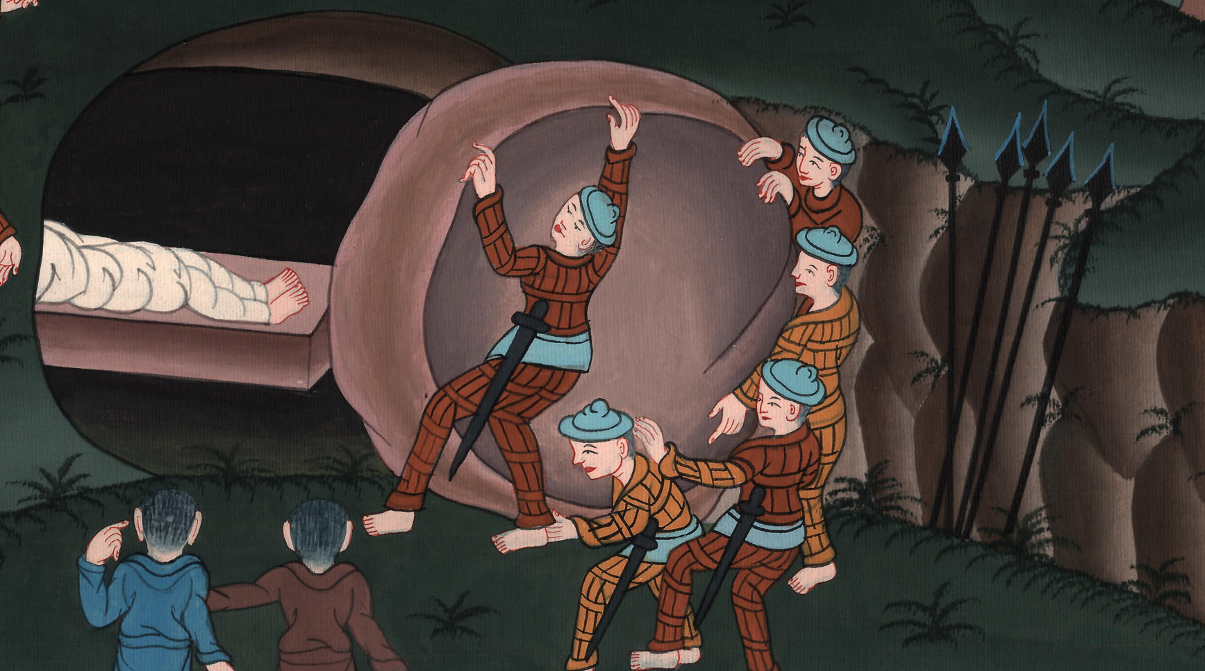
मत्ती 27:65

Slide 43
66यसकारण तिनीहरू त्यहाँ गए र त्यस चिहानको मुखमा गतिलो ढुङ्गाले बन्द गरेर मोहर लगाए अनि पालेहरू खटाएर चिहानलाई सुरक्षित बनाए।

Slide 44
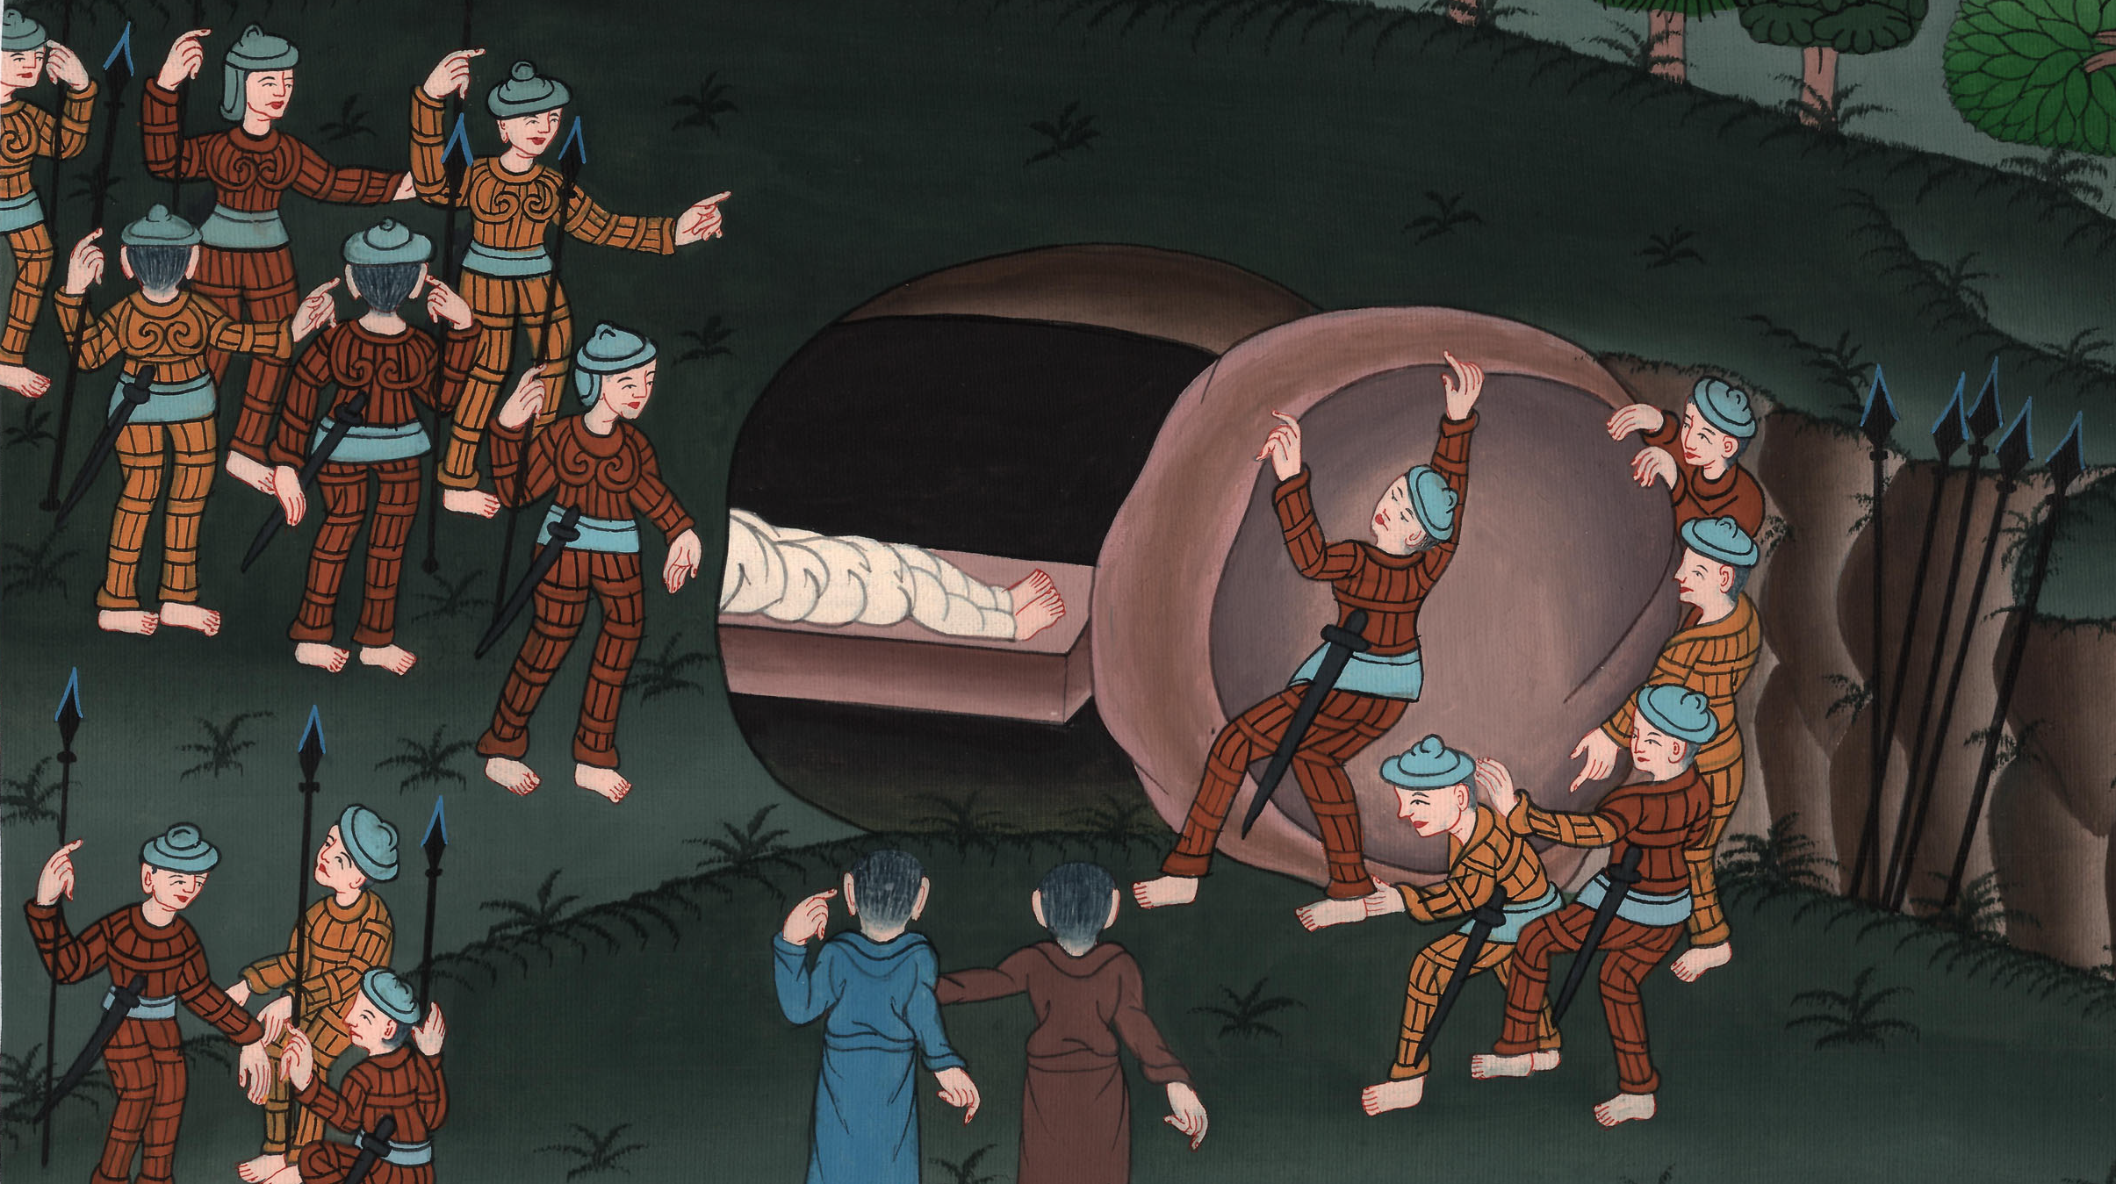
मत्ती 27:66

